Slide 1
Итоговое собеседование
10 февраля 2027 г.

Slide 2
Итоговое собеседование (ИС)
Это устный экзамен, который является обязательным условием для допуска к государственной итоговой аттестации
Основной срок: 10 февраля 2027 года (вторая среда февраля).
Дополнительные сроки: 10 марта и 19 апреля 2027 года (вторая рабочая среда марта и третий понедельник апреля).

Slide 3
Важные нюансы
Подача заявления. Заявление на участие подаётся в школе за две недели до начала собеседования.
Результаты. Ознакомиться с результатами можно в школе или в личном кабинете участника итоговой аттестации.
Пересдачи. К пересдаче допускаются те, кто получил «незачёт», был удалён за нарушение правил, не явился по уважительной причине (подтверждённой документально) или не завершил собеседование по уважительной причине. Если зачёт не получен и в дополнительные сроки, к ОГЭ в текущем учебном году не допустят.

Slide 4
Структура ИС-2027
Собеседование состоит из трёх заданий:
Задание 1.
Выразительное чтение текста вслух.
Задание 2.
Беседа по прочитанному тексту.
Задание 3.
Монологическое высказывание по одной из трёх тем: описание фотографии, повествование на основе жизненного опыта или рассуждение по проблеме.

Slide 5
Критерии оценивания ИС-2027
Задание | Максимальный балл
Чтение текста вслух | 3
Беседа по тексту | 5
Монологическое высказывание | 3
Грамотность речи (во всех заданиях) | 6
Итого | 17
Для получения зачёта необходимо набрать 10 баллов или более

Slide 6
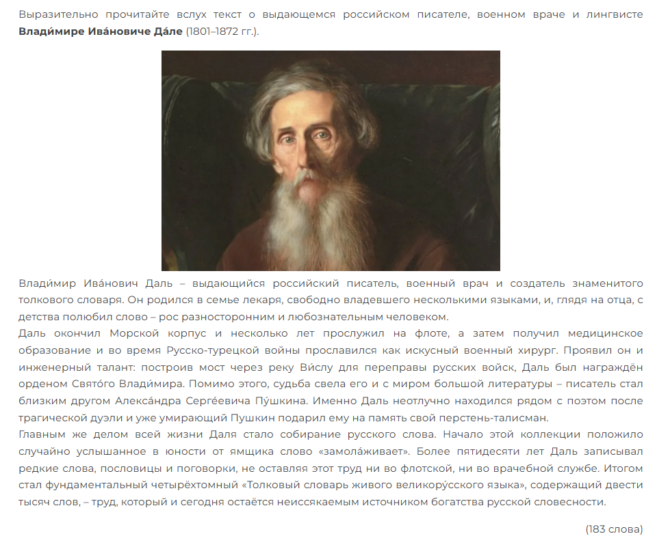
Задание 1. Чтение текста вслух
На подготовку 2 минуты.
Обращайте внимание на имена, даты, географические названия, трудные слова.
Особое внимание именам числительным!

Slide 7
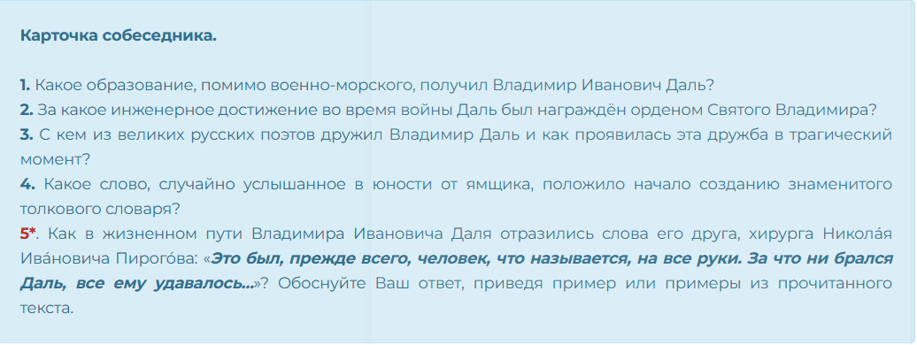
Задание 2. Беседа по тексту (участие в диалоге)
Время на подготовку 3 минуты.
Во время беседы Вам будут предложены пять вопросов по прочитанному тексту. Карточку собеседника видеть Вы не будете.
К ответу на вопрос 5* необходимо подготовиться заранее. Этот вопрос Вы получите на руки.
Ответы должны быть развёрнутыми, правильными и полными. Учитываются все три критерия.
При ответе на вопросы исходного текста у Вас не будет.

Slide 8
Задание 3. Монологическое высказывание.
Задание 3 не связано с заданиями 1 и 2.
Для выполнения задания 3 Вам необходимо выбрать одну из предложенных тем монолога.
Описание фотографии
Повествование на основе жизненного опыта
Рассуждение по поставленному вопросу
Время на подготовку 2 минуты.
Высказывание должно длиться не более 3 минут и содержать не менее 10 предложений.
Обратите внимание на логику повествования и грамотность речи.

Slide 9
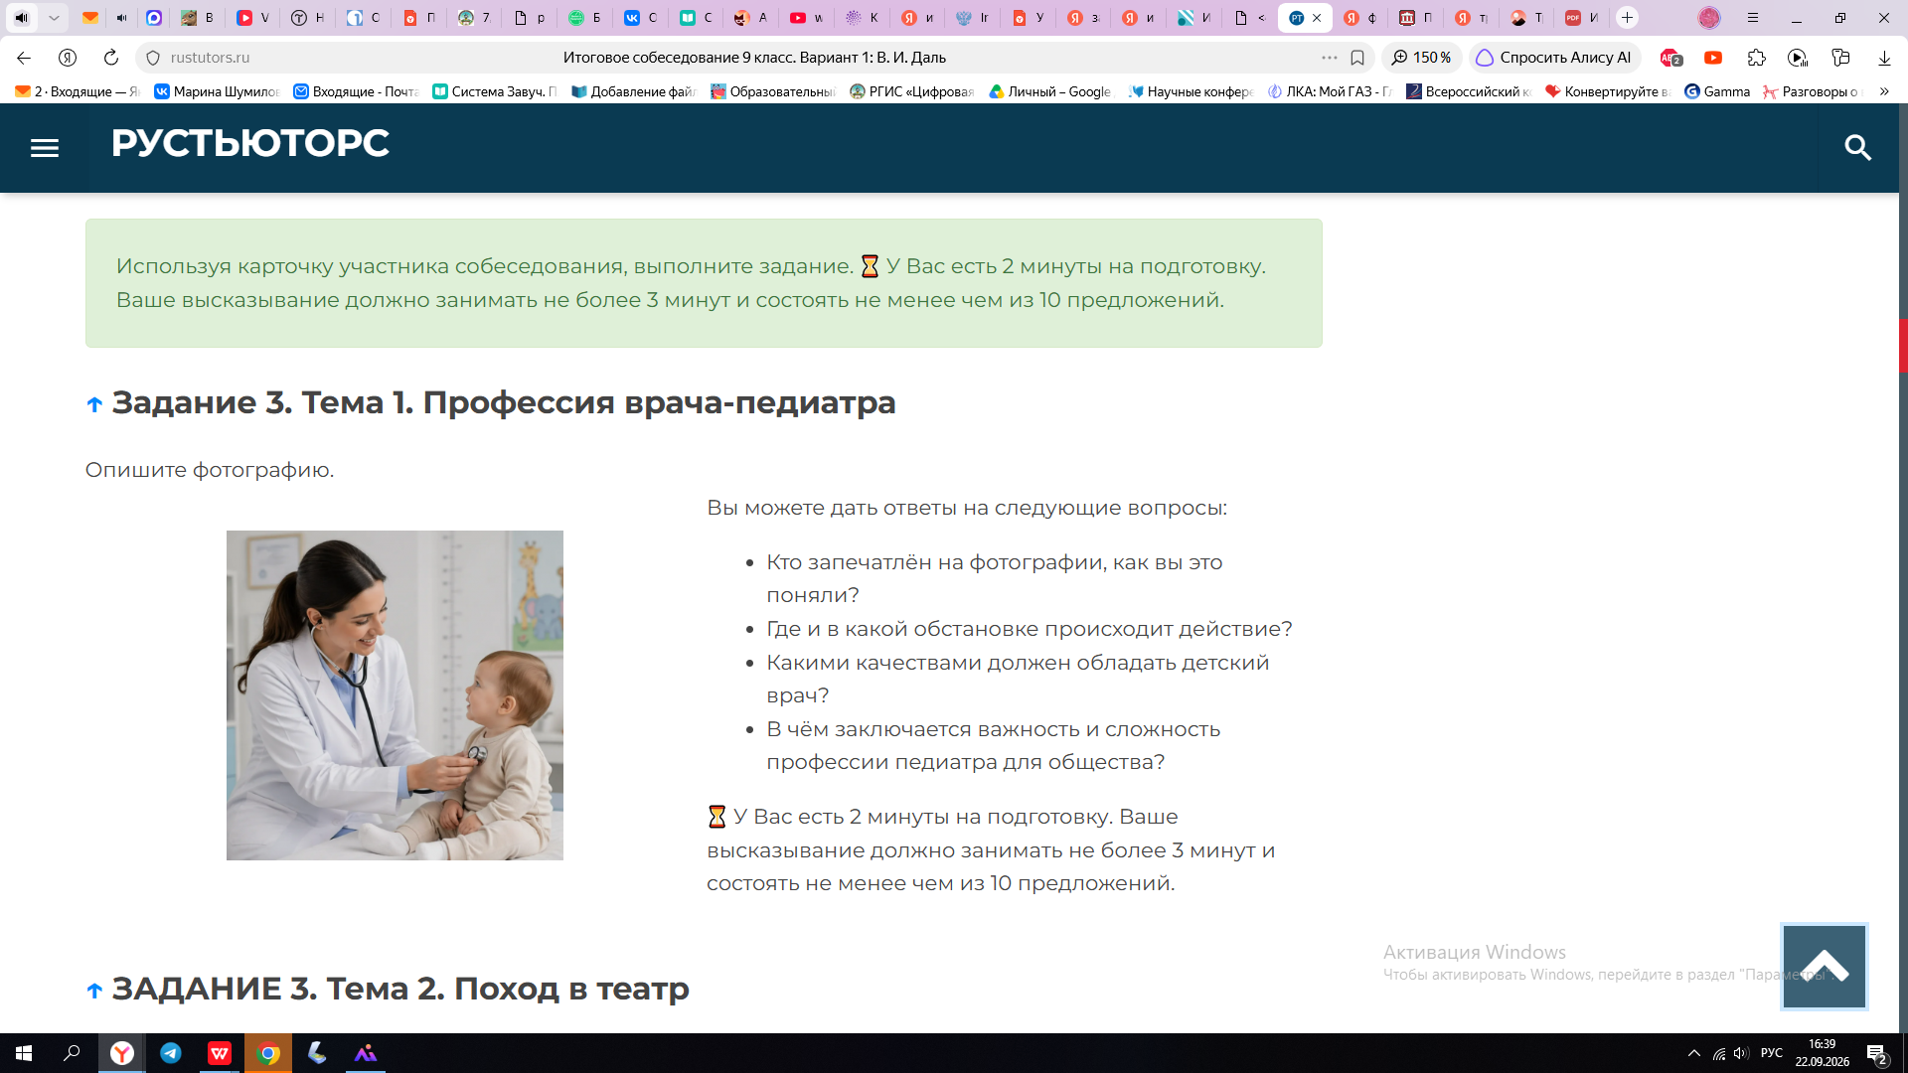
Задание 3. Монологическое высказывание.
Тема 1. Профессия врача-педиатра.
Тема 1. Шаблон для описания фотографии (многоточие заполнить в соответствии с вашей фотографией)
1. Передо мной интересная фотография.
2. Я думаю, что на ней изображён...
3. Рассмотрим изображение внимательнее.
4. Перед нами (кабинет врача; школьный двор; зал музея...). Если это улица, описать погоду: на снимке запечатлён (какой?) день... + подробности (ярко светит солнце; на небе облака...)
5. На переднем плане мы видим...
6. Он (она, они) одеты в... Заняты ...
7. Их лица (его лицо, её лицо)... (радостны; сосредоточены; печальны), потому что...
8. На заднем плане мы видим ...
9. Мне кажется, что... (сделать вывод о фотографии в целом)
10. Мне понравилась эта фотография, потому что она четко передает эмоции людей, запечатлённых на ней (четко передает краски природы).

Slide 10
Задание 3. Монологическое высказывание.
ПРИМЕР
Тема 1. Профессия врача-педиатра.
1. Передо мной интересная фотография.
2. Я думаю, что на ней изображён врач-педиатр.
3. Рассмотрим изображение внимательнее.
4. Перед нами кабинет врача.
5. На переднем плане мы видим врача-педиатра и ребёнка.
6. Врач одет в белый халат, а ребенок в костюмчик. Малыш у врача на осмотре. Доктор слушает дыхание ребёнка.
7. Их лица радостны. Я думаю, что педиатр нравится малышу.
8. На заднем плане мы видим белые стены кабинета. Они украшены рисунками. Есть ростомер.
9. Мне кажется, что ребёнку комфортно в этом кабинете.
10. Мне понравилась эта фотография, потому что она четко передает эмоции людей, запечатлённых на ней.

Slide 11
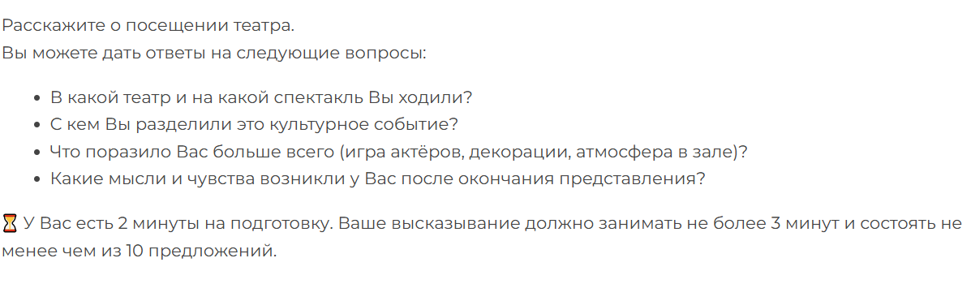
Задание 3. Монологическое высказывание.
Тема 2. Поход в театр
Тема 2. Шаблон для создания повествования на основе жизненного опыта.
1.Я хочу рассказать об одном интересном событии - ….
2.Туда я отправился вместе с (классом, семьей, друзьями).
3.Наша (поездка, экскурсия, наш поход) состоялся (указать точную или примерную дату).
4.К этому мероприятию мы готовились заранее: … (рассказ о том, как готовились: если музей, экскурсия, то читали об этом, изучали материалы, если поход – собирали вещи, продумывали маршрут).
5.И вот наступил долгожданный день.
6.Во время экскурсии мы побывали … Во время похода мы побывали …..
7.Кроме того, мы увидели ….
8.Самым интересным оказалось (стал, был)…., так как….
9.Мне понравилась эта ….. (понравился этот…), потому что ……
10.Я хочу еще раз принять участие в подобном мероприятии.

Slide 12
Задание 3. Монологическое высказывание.
Тема 2. Поход в театр
ПРИМЕР
1.Я хочу рассказать об одном интересном событии - походе в театр им. Пушкина на спектакль «Капитанская дочка».
2.Туда я отправился вместе с классом.
3.Наша поездка состоялась в апреле прошлого года.
4.К этому мероприятию мы готовились заранее: прочитали произведение А.С Пушкина.
5.И вот наступил долгожданный день.
6.Мы приехали в театр им. Пушкина на спектакль «Капитанская дочка».
7.Кроме того, мы увидели особую театральную обстановку, сделали красивые фото на память.
8.Самым интересным оказалась игра актеров, так как она вызвала у меня массу самых разных эмоций.
9.Мне понравился этот спектакль, потому что актеры смогли ярко передать дух того времени и эмоции персонажей романа.
10.Я хочу еще раз принять участие в подобном мероприятии.

Slide 13
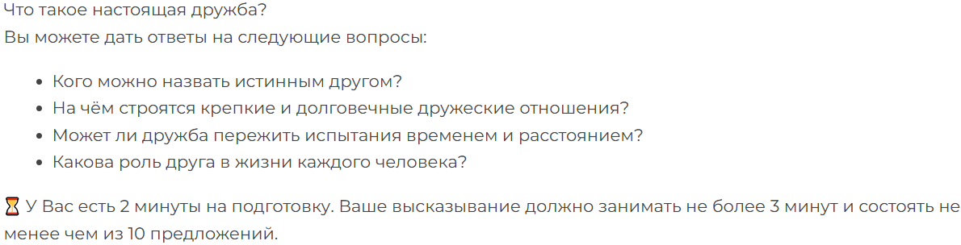
Задание 3. Монологическое высказывание.
Тема 3. Что такое настоящая дружба?
Тема 2. Шаблон для создания рассуждения по поставленному вопросу.
1.Мне предложили порассуждать на интересную тему.
2.(Произнести заданную для монолога тему).
3.Попробую изложить свою точку зрения.
4.Итак, (далее прочитать первый предложенный вопрос).
5.Думаю, что …(ответ на первый предложенный вопрос).
6.(Ответ на второй предложенный вопрос), потому что…
7.Я считаю, что (ответ на третий предложенный вопрос), потому что…
8.Кроме того, (далее изложить информацию из последнего вопроса).
9.(Ответ на последний вопрос)
10.Таким образом, (сделать общий вывод).

Slide 14
Задание 3. Монологическое высказывание.
ПРИМЕР
Тема 3. Что такое настоящая дружба?
1.Мне предложили порассуждать на интересную тему.
2. Что такое настоящая дружба?
3.Попробую изложить свою точку зрения.
4.Итак, кого можно назвать истинным другом?.
5.Думаю, что истинным другом можно назвать человека, который принимает тебя таким, какой ты есть, со всеми недостатками и достоинствами.
6. Крепкие и долговечные дружеские отношения строятся на доверии и взаимопонимании, а также на отсутствии зависти, потому что друг - самый близкий человек.
7.Я считаю, что настоящая дружба может пережить испытание временем и расстоянием, потому что с годами люди становятся ближе друг к другу, они много испытаний прошли вместе.
8.Кроме того, друг - очень важный человек в жизни.
9.Он поможет, поддержит, не осудит и даст дельный совет.
10.Таким образом, настоящая дружба - это настоящее счастье.

Slide 15
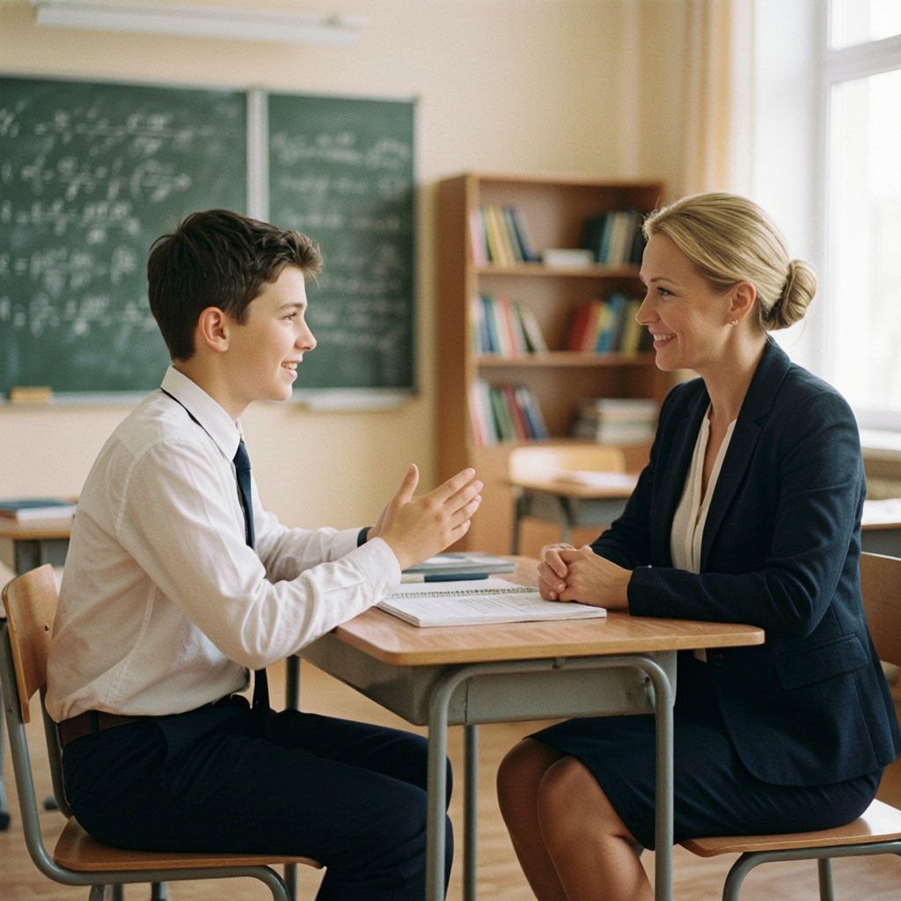
Представьте, что итоговое собеседование - не экзамен, а ваш личный подкаст: вы уверенно ведёте тему, а проверяющий просто слушает и кивает. Пусть сегодня ваш “микрофон” будет включён на максимум!

Slide 16
При подготовке пособия использовались источники:
https://fipi.ru/itogovoye-sobesedovaniye?ysclid=mubbtlc9y4837908607
https://rustutors.ru/ustsobes/ustvar/2188-itogovoe-sobesedovanie-2020-variant-1-o-nikuline.html
https://nsportal.ru/shkola/russkiy-yazyk/library/2019/02/03/klishe-dlya-monologicheskogo-vyskazyvaniya-na-itogovom

